Slide 1
Chào mừng các em đến với tiết học!

Slide 2
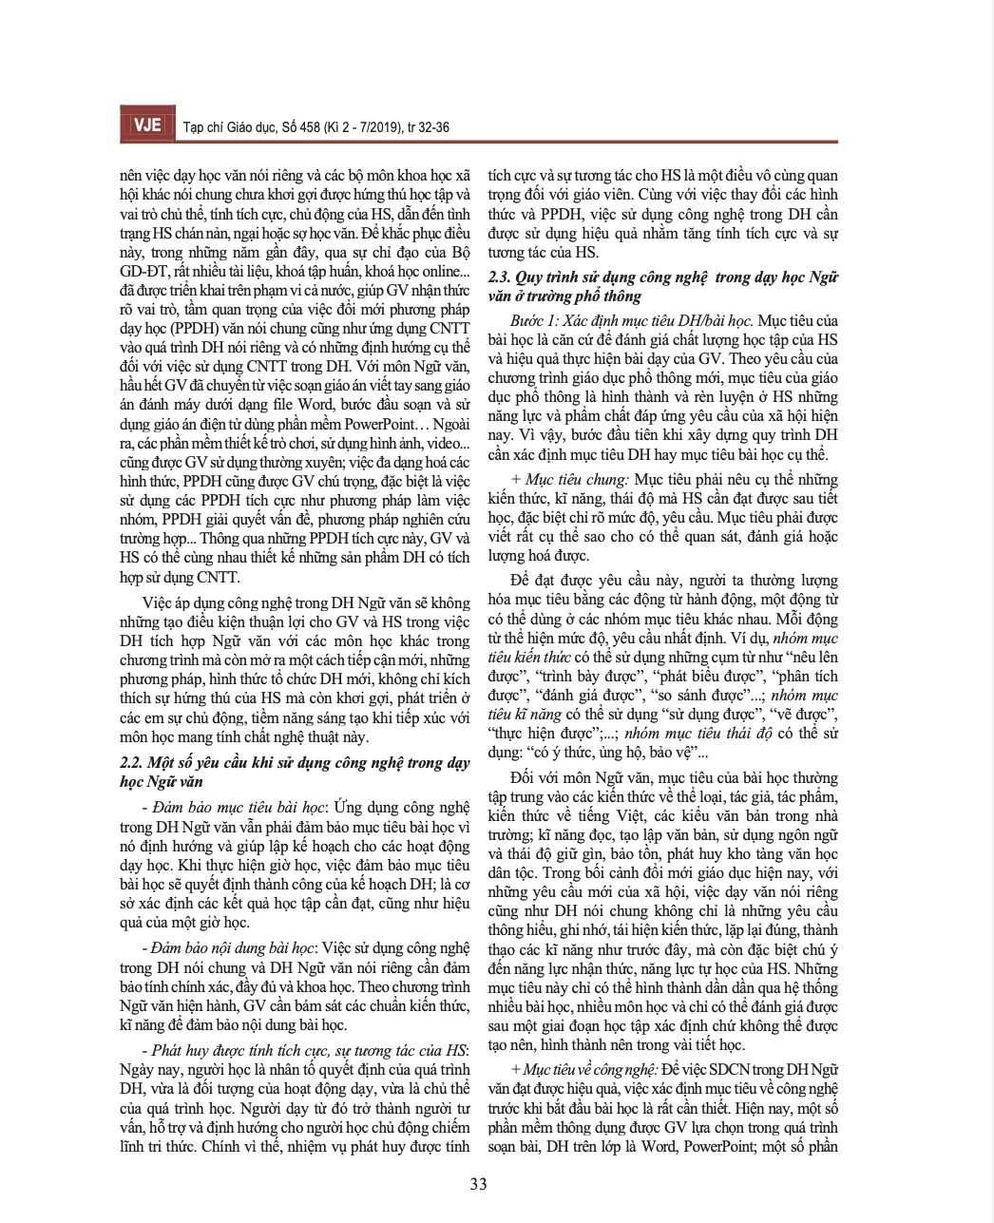

Slide 3
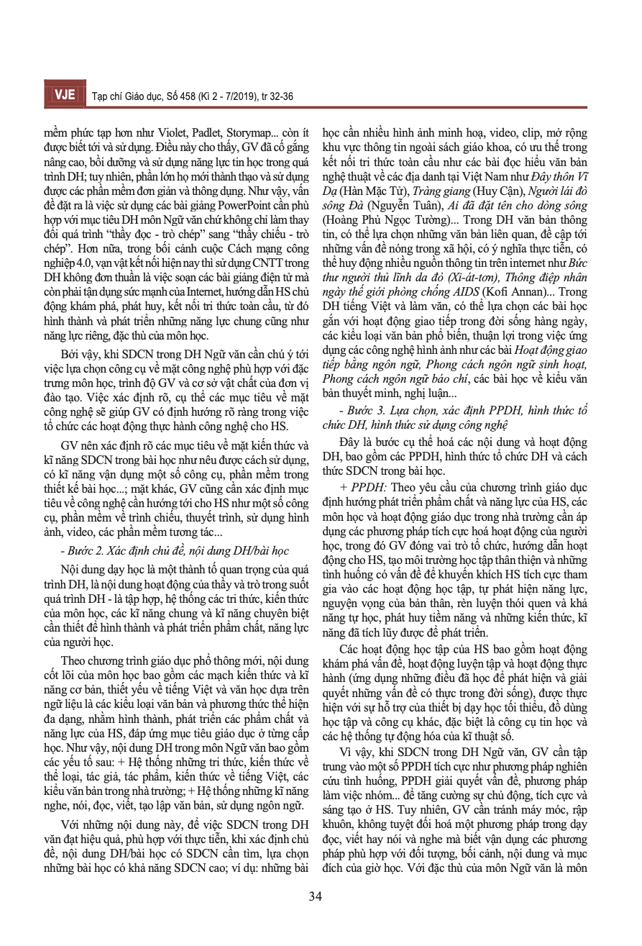
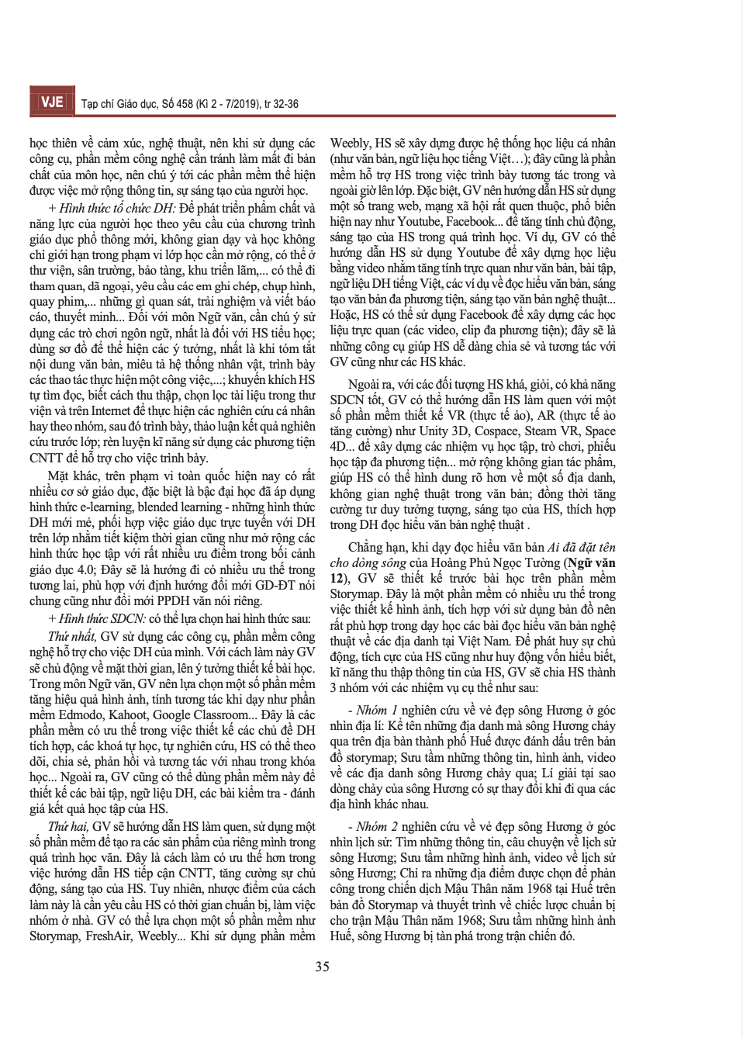
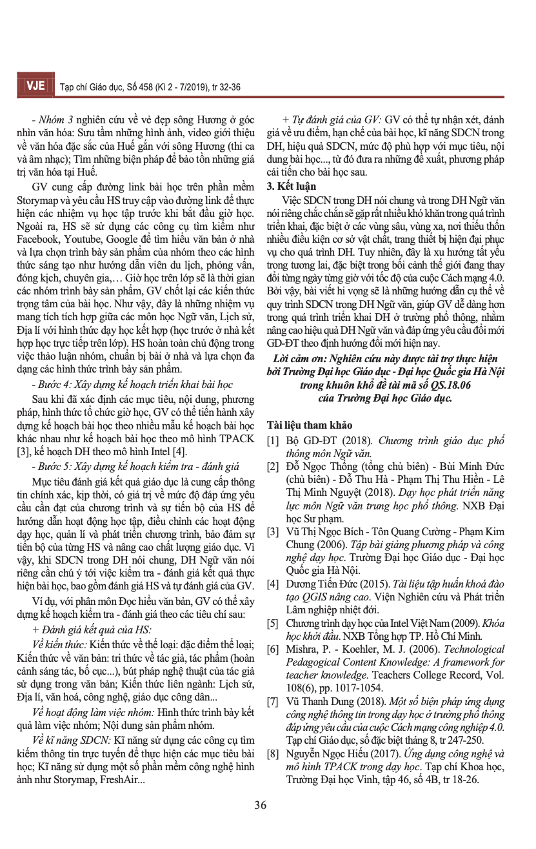

Slide 4
VIẾT BÁO CÁO KẾT QUẢ NGHIÊN CỨU VỀ MỘT VẤN ĐỀ

Slide 5
I. Kiến thức chung
II. Thực hành viết
Nội dung
III. Luyện tập
IV. Vận dụng

Slide 6

I
Kiến thức chung

Slide 7
1. Định hướng
Viết báo cáo kết quả nghiên cứu về một vấn đề là viết thu hoạch sau khi nghiên cứu về một đề tài đã được thực hiện.

Slide 8
1. Định hướng
Vấn đề nghiên cứu rất đa dạng, có thể đó là một vấn đề đặt ra trong học tập:
Đặc điểm các nhân vật trong các đoạn trích Chiến thắng Mtao Mxây (sử thi Tây Nguyên) và Ra-ma buộc tội (sử thi Ấn Độ)
Thân phận người phụ nữ trong các bài thơ của Hồ Xuân Hương hoặc qua các nhân vật phụ nữ trong hai vở chèo Kim Nham và Quan Âm Thị Kính.
Những vấn đề nghiên cứu cũng có thể xuất phát từ thực tiễn cuộc sống, đã và đang đặt ra trong cuộc sống.

Slide 9
2. Tìm hiểu ví dụ

Slide 10
1. Nhan đề cho biết thông tin gì?
2. Phần tóm tắt có nhiệm vụ như thế nào?
3. Nội dung chính của phần giới thiệu?
4. Tác giả trích dẫn những gì và cách trích dẫn như thế nào?
5. Có những phương pháp nghiên cứu nào?
Những vấn đề sẽ trình bày trong văn bản.
Phần tóm tắt có nhiệm vụ giới thiệu những thông tin quan trọng trong bài viết. Giúp người đọc dễ nắm bắt và theo dõi vấn đề.
- Nội dung chính của phần Giới thiệu: Tầm quan trọng của việc đọc sách và văn hóa đọc sách của sinh viên trường Đại học Công nghiệp Hà Nội
Tác giả đã trích dẫn những quan điểm về văn hóa đọc
- Phương pháp nghiên cứu: phương pháp điều tra.

Slide 11
6. Các tiêu đề nhỏ để biết kết quả chính của bản báo cáo?
7. Phương tiện hỗ trợ ở đây có phù hợp không?
8. Các bảng biểu này có tác dụng gì?
9. Nội dung chính của phần kết luận là gì?
- Chú ý các tiêu đề nhỏ để biết kết quả chính của bản báo cáo:
+ Nhu cầu đọc
+ Thói quen đọc
+ Nguồn tài liệu
+ Nhu cầu và hứng thú đọc.
- Phương tiện hỗ trợ ở đây rất phù hợp vì dễ hình dung ra vấn đề nói đến
- Các bảng biểu có tác dụng thống kê lại nhu cầu và hứng thú đọc
- Nội dung chính của phần kết luận: Ý nghĩa quan trọng của việc xây dựng và phát triển văn hóa đọc với sinh viên

Slide 12
10. Những tài liệu tham khảo này có liên quan đến nội dung báo cáo như thế nào?
- Những tài liệu tham khảo này có liên quan trực tiếp đến nội dung báo cáo, bổ sung nội dung để bài báo cáo đầy đủ, rõ ràng, chi tiết hơn.

Slide 13
3. Yêu cầu
Lựa chọn một vấn đề cần phải tổng kết, làm rõ thêm trong các bài đã học hoặc một vấn đề có ý nghĩa đặt ra từ cuộc sống.
Tiến hành nghiên cứu theo một quy trình: Xác định mục đích và cách thức nghiên cứu, thu thập và lựa chọn tài liệu, ghi chép, sử dụng các công cụ tra cứu như từ điển, sách báo, Internet,…; tổng hợp kết quả nghiên cứu.
Xây dựng dàn ý (đề cương) của báo cáo kết quả nghiên cứu. Gợi ý:

Slide 14
3. Yêu cầu
Phần mở đầu Nêu vấn đề (đề tài) được lựa chọn để nghiên cứu. Lí do, mục đích và phương pháp nghiên cứu.
Phần nội dung Lần lượt trình bày các kết quả nghiên cứu về đề tài đã chọn. Triển khai các lí lẽ, dẫn chứng, lập luận chứng minh cho các luận điểm được nêu ra. Có thể trích dẫn ý kiến người khác, cước chú, lập biểu bảng, thống kê về đối tượng nghiên cứu để chứng minh cho tính chính xác trong các lập luận và nhận định của mình. Tạo sự so sánh cần thiết với các đối tượng nghiên cứu khác để tạo nên sức hấp dẫn và thuyết phục cho bài viết.
Phần kết luận Khái quát ý nghĩa, tầm quan trọng của vấn đề đã được trình bày. Nêu các đề xuất, khuyến nghị của người nghiên cứu (nếu có).

Slide 15
3. Yêu cầu
Lựa chọn một vấn đề cần phải tổng kết, làm rõ thêm trong các bài đã học hoặc một vấn đề có ý nghĩa đặt ra từ cuộc sống.
Tiến hành nghiên cứu theo một quy trình: Xác định mục đích và cách thức nghiên cứu, thu thập và lựa chọn tài liệu, ghi chép, sử dụng các công cụ tra cứu như từ điển, sách báo, Internet,…; tổng hợp kết quả nghiên cứu.
Xây dựng dàn ý (đề cương) của báo cáo kết quả nghiên cứu.
Tìm tòi, nghiên cứu nghiêm túc.

Slide 16
II
Thực hành

Slide 17
Đề tài: Em hãy viết báo cáo kết quả nghiên cứu về đặc điểm hình thức thơ Đường luật qua một số bài thơ trung đại đã học.

Slide 18
1. Chuẩn bị
Xác định yêu cầu cần thực hiện của bài tập.
Xem lại phần Kiến thức ngữ văn, đọc lại các bài thơ trung đại đã học, chủ ý đến các yếu tố như thể loại, thể thơ, bố cục các bài thơ, sổ cầu trong một bài, số từ trong một câu, niêm luật của bài thơ, cách gieo vần, các phép đối, phân biệt giữa thơ chữ Nôm và thơ chữ Hán,
Đọc lại các bài thơ Đường luật đã học trong Bài 2 và các bài thơ Đường luật đã học ở Trung học cơ sở.
Sưu tầm một số ý kiến của các nhà nghiên cứu viết về thơ Đường luật.

Slide 19
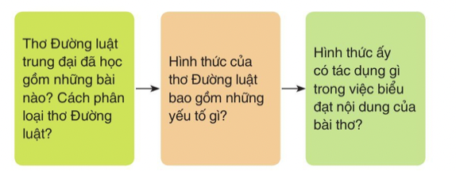
2. Tìm ý và lập dàn ý
a. Tìm ý

Slide 20
2. Tìm ý và lập dàn ý
b. Lập dàn ý
Phần mở đầu + Giới thiệu chung về thơ Đường luật trung đại và ý nghĩa của việc tìm hiểu hình thức thơ Đường luật. + Nêu cách thức tiến hành nghiên cứu.
Phần nội dung + Giới thiệu các bài thơ Đường luật trung đại đã học và cách phân loại chúng. + Phân tích bố cục chung của một bài Đường luật thất ngôn bát cú, các câu đề, thực, luận, kết và vai trò của chúng trong bài thơ. Từ đó, giới thiệu thêm về thơ tứ tuyệt. Ví dụ: Bánh trôi nước (Hồ Xuân Hương). + Giới thiệu vấn, đối, niêm, luật trong thơ Đường luật (có thể lập bảng niệm, luật của thơ Đường luật); nêu tác dụng của các yếu tố hình thức trong việc thể hiện nội dung. + Phân tích sự sáng tạo về hình thức của thơ Nôm Đường luật.
Phần kết luận Khái quát, tổng hợp lại vấn đề đã được trình bày.

Slide 21
III
Luyện tập

Slide 22
HS viết bài

Slide 23
IV
Vận dụng

Slide 24
HS kiểm tra, chữa bài

Slide 25
THANKS
DO YOU HAVE ANY QUESTIONS

